Slide 1
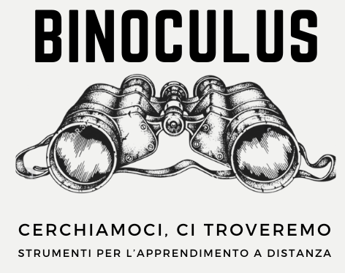

Notes:
Benvenute e benvenuti alla serie di lezioni digitali che l’Area Educazione dell’Opera di Santa Maria del Fiore e Stazione Utopia propongono a insegnanti e alunni per provare insieme a sperimentare nuove modalità di formazione, educazione e divulgazione.

Slide 2


CIELI DI PIETRA
Archi, volte, cupole dall’antichità
fino a Filippo Brunelleschi
A cura di Sofia Basilissi e Artes Mechanicae
#5. LE MACCHINE DI BRUNELLESCHI
Notes:
INTRODUZIONE
Siamo giunti dunque alla quinta ed ultima lezione di CIELI DI PIETRA, dal titolo LE MACCHINE DI BRUNELLESCHI! In questa lezione vedremo assieme alcune delle macchine ideate da Brunelleschi per il cantiere della cupola, alcune delle quali realizzate appositamente per la costruzione della lanterna.

Slide 3
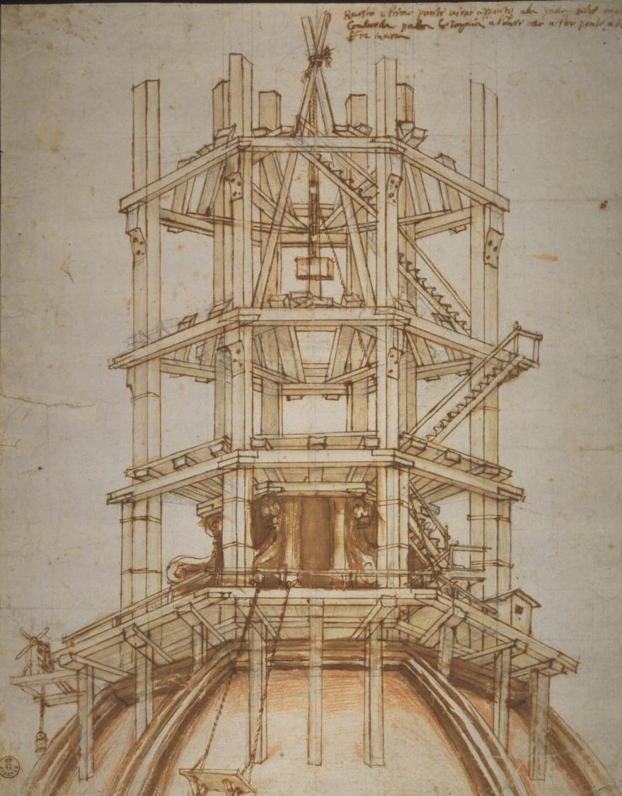
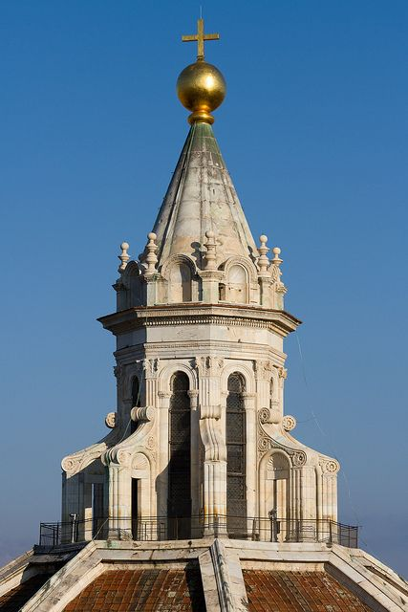
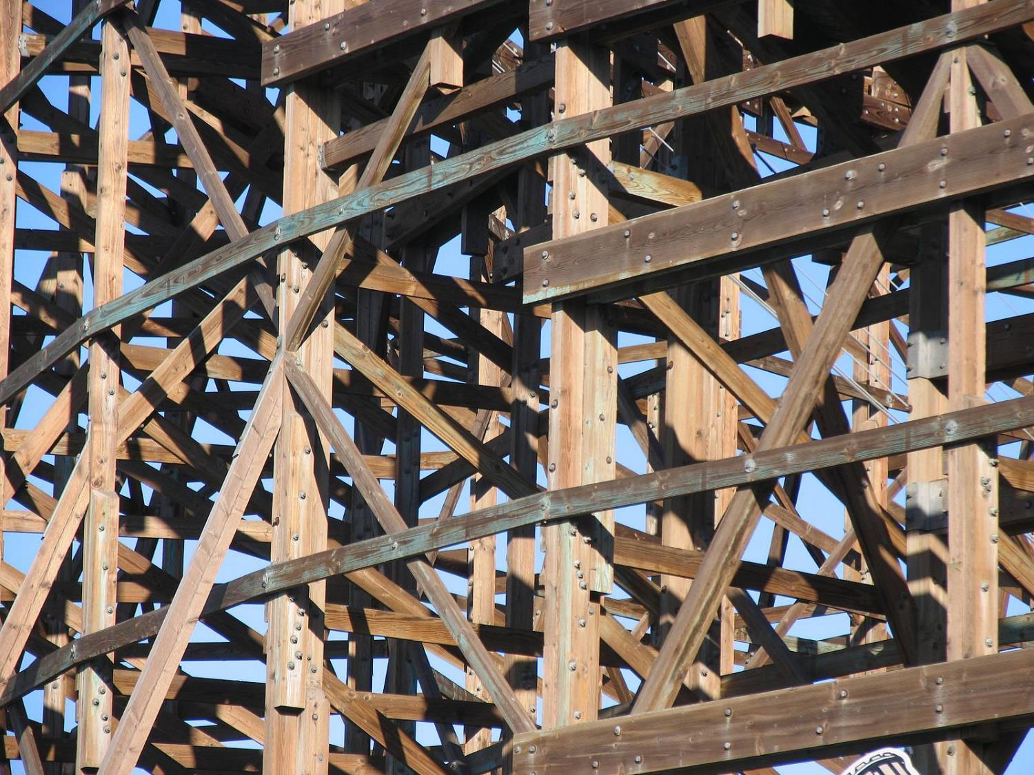

…nella precedente lezione…
#5. CIELI DI PIETRA – LE MACCHINE DI BRUNELLESCHI
Notes:
Nella precedente lezione abbiamo trattato l’edificazione della lanterna del duomo di firenze, illustrandone la storia, i materiali ed i cantieri dell’epoca. Entriamo subito nel vivo della lezione, parlando delle possibilità tecnologiche dell’epoca e delle innovazioni apportate da Brunelleschi.

Slide 4
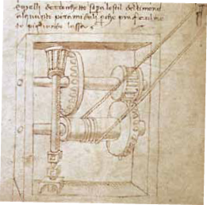
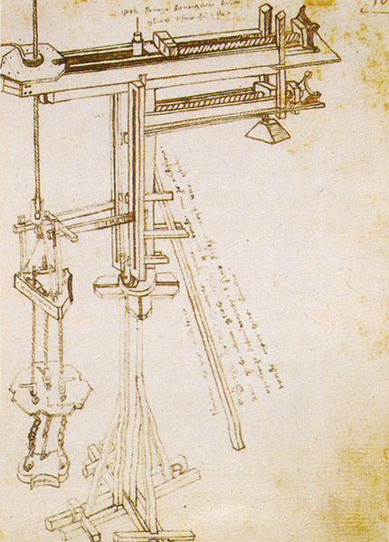
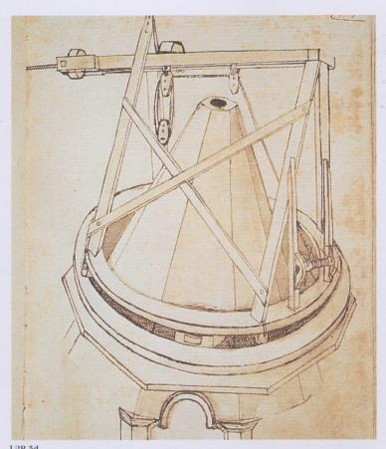
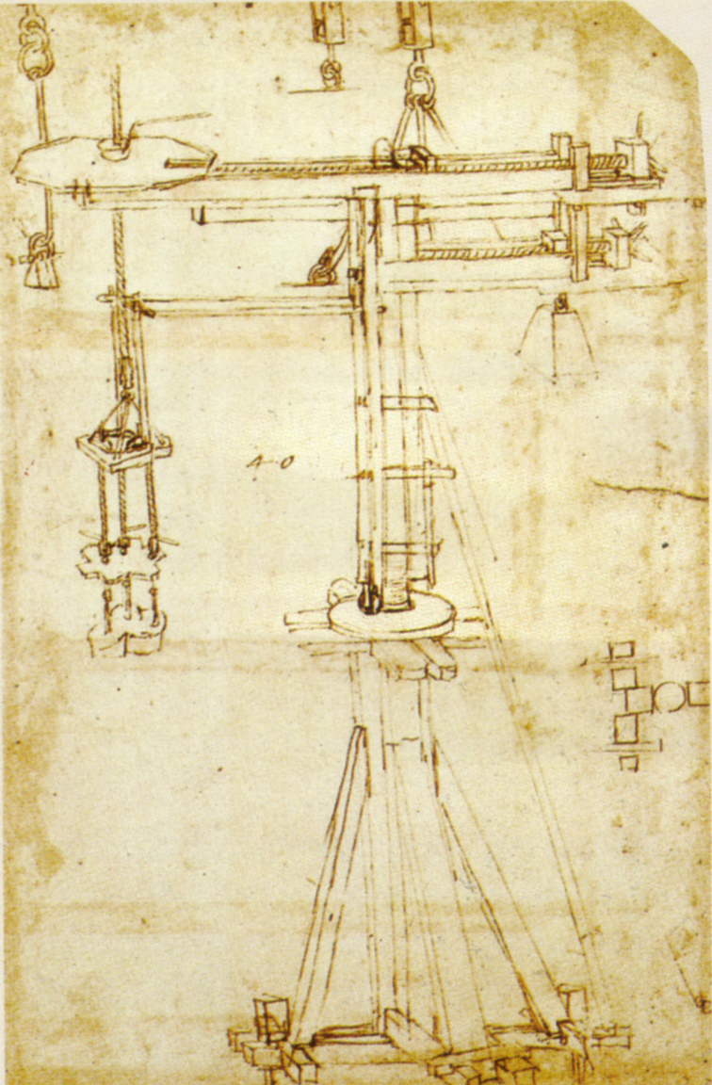
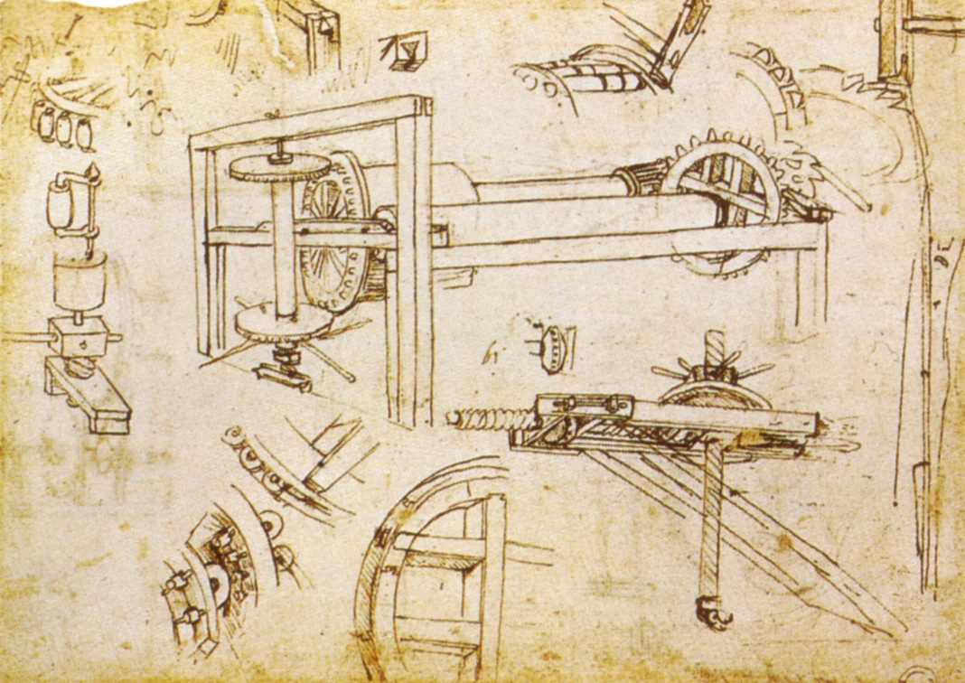
Le macchine
#5. CIELI DI PIETRA – LE MACCHINE DI BRUNELLESCHI
Notes:
Come abbiamo già detto, la costruzione della cupola richiese l’impiego di macchine per il sollevamento, cioè gru, molto speciali, che Brunelleschi inventò appositamente.
Le gru di oggi impiegano l’acciaio come materiale strutturale, e per questo motivo possono essere impiegate in una grande varietà di contesti e condizioni diverse.
Ma all’epoca, la scarsa resistenza dei materiali a disposizione, faceva sì che, il più delle volte, si dovessero necessariamente costruire delle macchine specificamente progettate per risolvere un particolare problema.
La tradizione della costruzione delle gru è molto antica.
All’epoca di Brunelleschi quelle di utilizzo più comune erano di tipologie note da molti secoli.

Slide 5
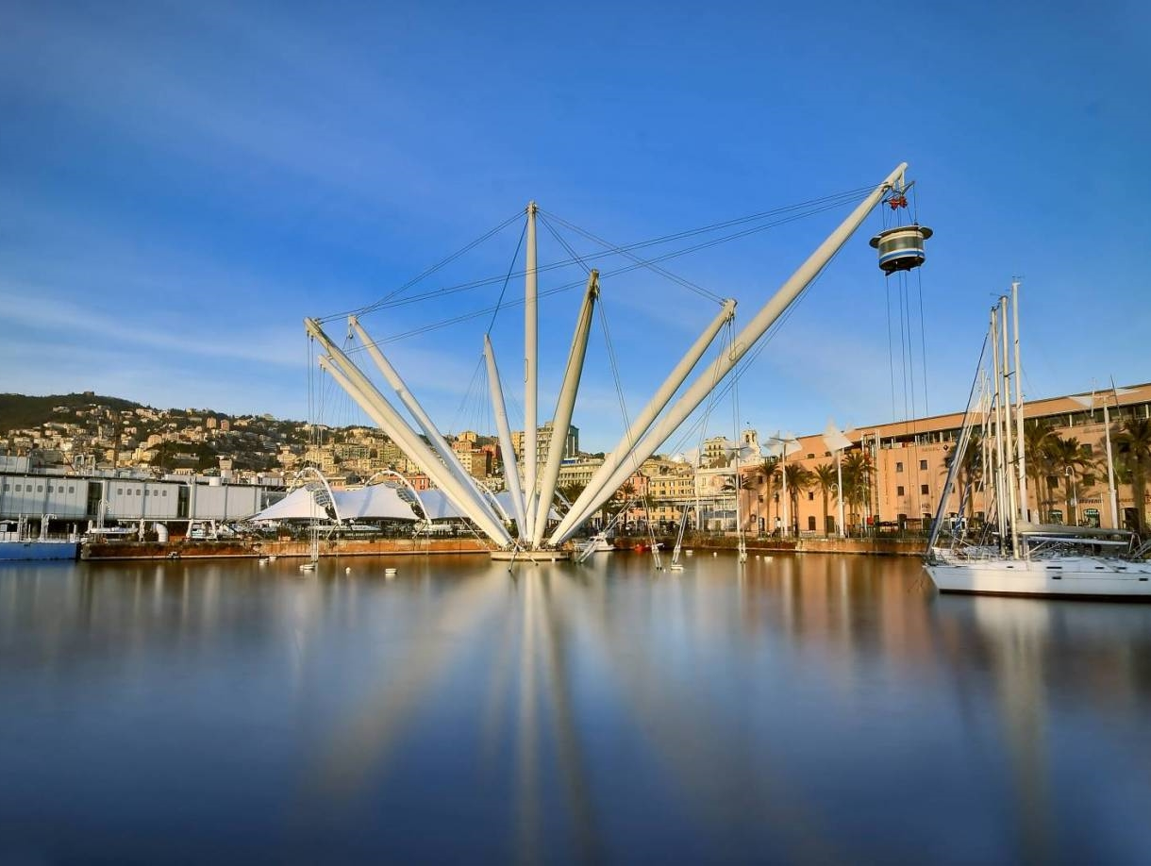
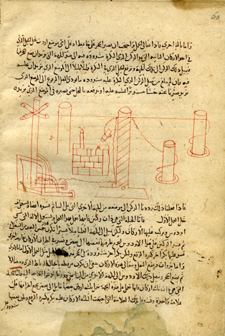
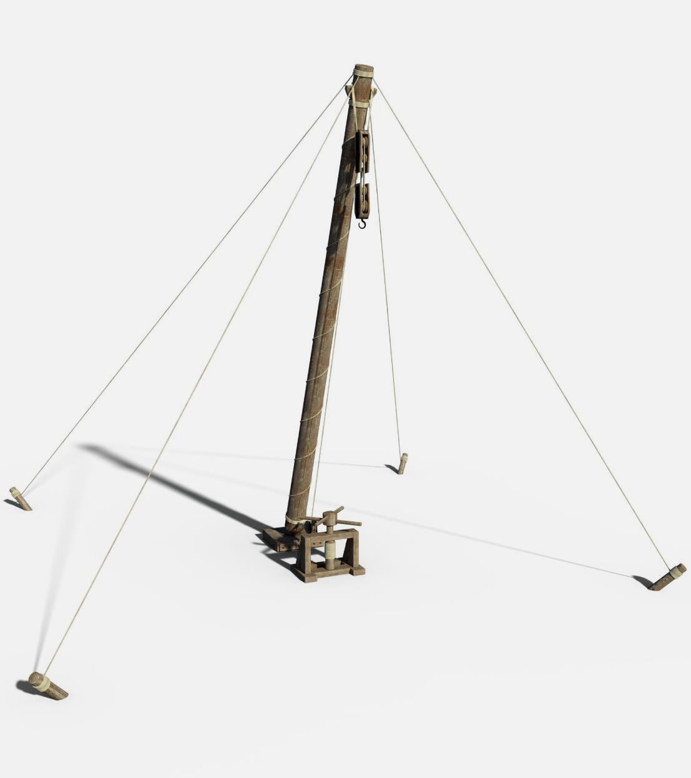
Le macchine
Erone di Alessandria
montante
stralli
argano a mano
#5. CIELI DI PIETRA – LE MACCHINE DI BRUNELLESCHI
Notes:
La più elementare ci è tramandata da Erone di Alessandria, che conosciamo grazie ad una copia araba di un suo manoscritto che contiene anche un disegno.
La gru è composta da un singolo montante, il palo verticale che qui vedete, sostenuto da quattro tiranti, detti stralli, che ne permettono l’inclinazione da ogni lato.
Il carico è sollevato da una corda azionata da un argano a mano. È sorprendente il fatto che strutture che paiono così elementari ancora oggi siano comunemente in uso. O forse sono ancora in uso proprio perché così semplici, e quindi la cosa non dovrebbe sorprenderci più di tanto?

Slide 6
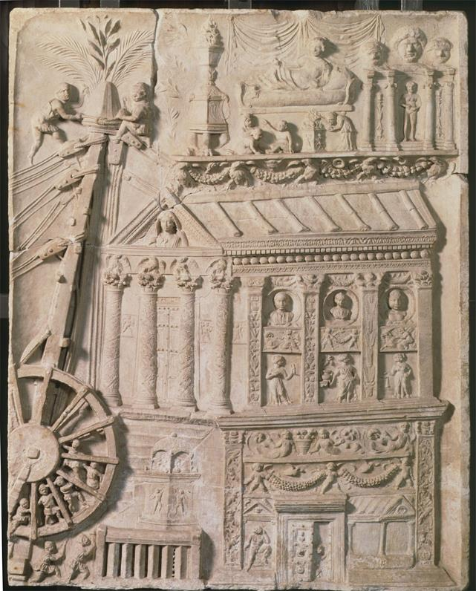
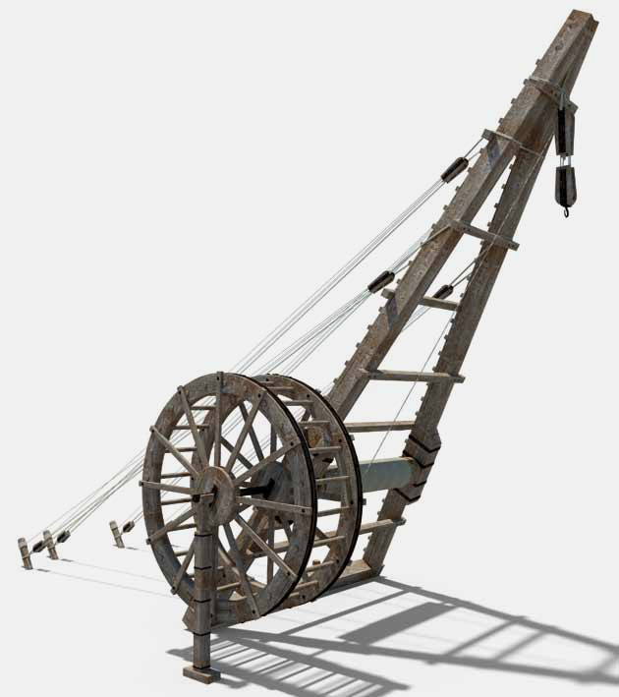
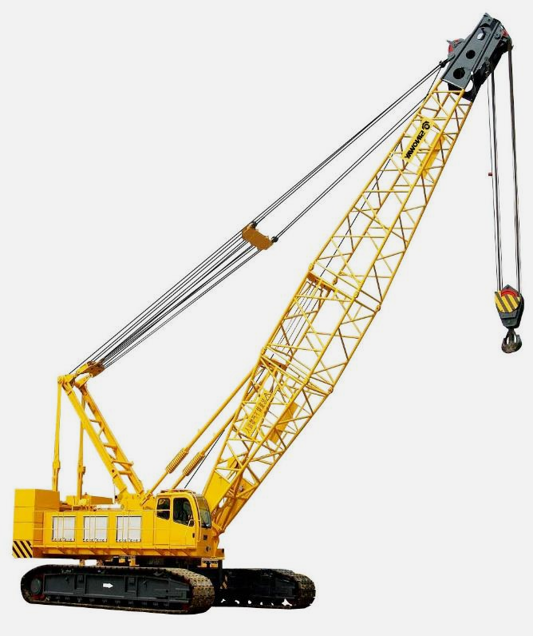
Le macchine
Haterii
stralli
argano a ruota calcatoria
#5. CIELI DI PIETRA – LE MACCHINE DI BRUNELLESCHI
Notes:
Un secondo tipo di gru, un po’ più complessa della prima, di tradizione romana e molto diffusa fino al tardo medioevo ed oltre, è descritta da Vitruvio, autore ben noto agli ingegneri rinascimentali.
Conosciamo nel dettaglio questa macchina perché è raffigurata sul monumento funebre di una ricca famiglia di impresari edili romani, gli Haterii.
La struttura principale è formata da un telaio triangolare e, come quella di Erone, è sostenuta da stralli.
La corda di sollevamento è azionata da un argano a ruota calcatoria, una sorta di giostra, all’interno della quale degli uomini camminavano mettendola in moto con lo spostamento del loro peso.
Molte gru moderne hanno una struttura del tutto analoga a questa, guardate!

Slide 7
Le macchine
#5. CIELI DI PIETRA – LE MACCHINE DI BRUNELLESCHI
Notes:
Lo straordinario cantiere della cupola richiese l’impiego di attrezzature mai viste prima.
Le gru progettate da Filippo Brunelleschi furono oggetto di grande ammirazione da parte di tutti gli ingegneri dell’epoca, che le studiarono e le disegnarono. Il che per noi è una bella fortuna, dato che Brunelleschi, gelosissimo di tutti i suoi segreti, non ha lasciato un solo foglio o appunto sui suoi progetti.
Diverse gru furono impiegate per la costruzione della lanterna, vediamole insieme.

Slide 8
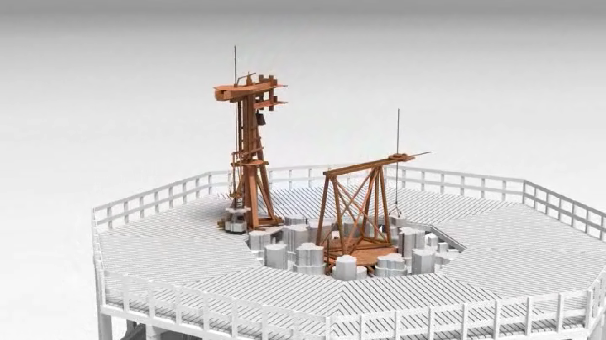
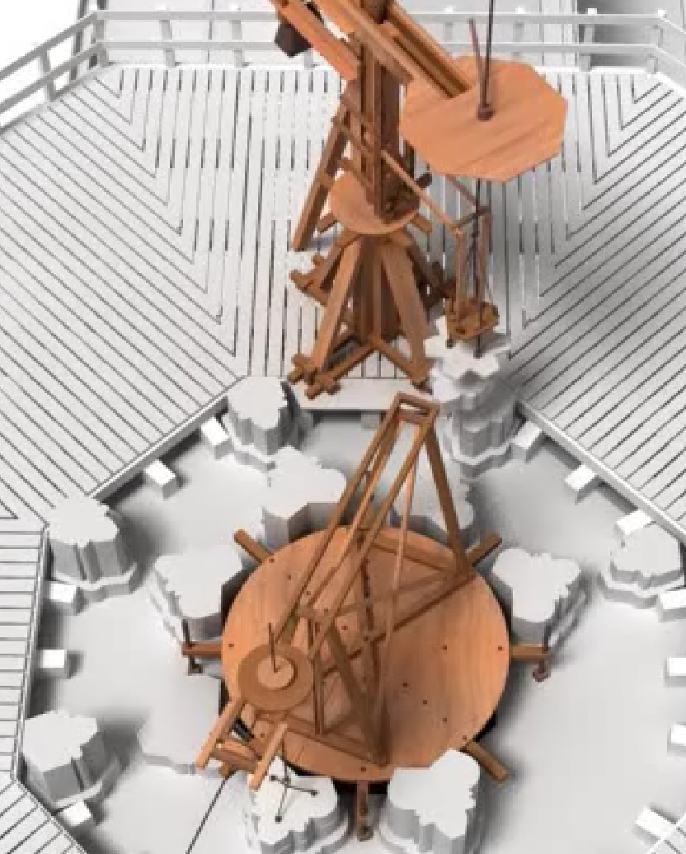
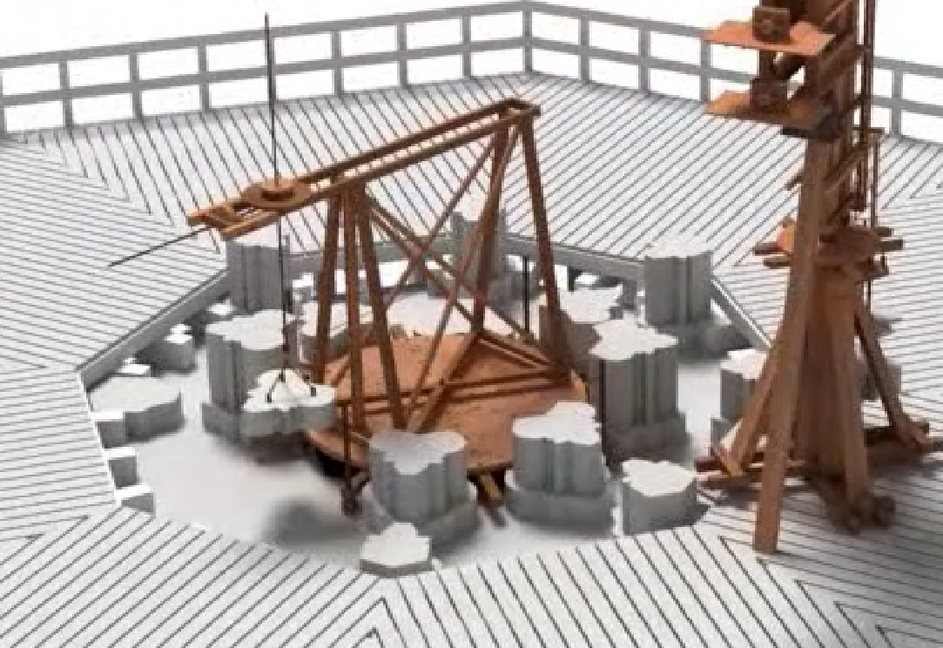
Le macchine
#5. CIELI DI PIETRA – LE MACCHINE DI BRUNELLESCHI
Notes:
La prima si suppone fosse posta al centro della lanterna in costruzione, in corrispondenza del serraglio di cui abbiamo parlato all’inizio di questa lezione.
Questa gru girevole, secondo questa ricostruzione, fu utilizzata per il posizionamento dei blocchi di marmo che formano i pilastri interni della lanterna.

Slide 9
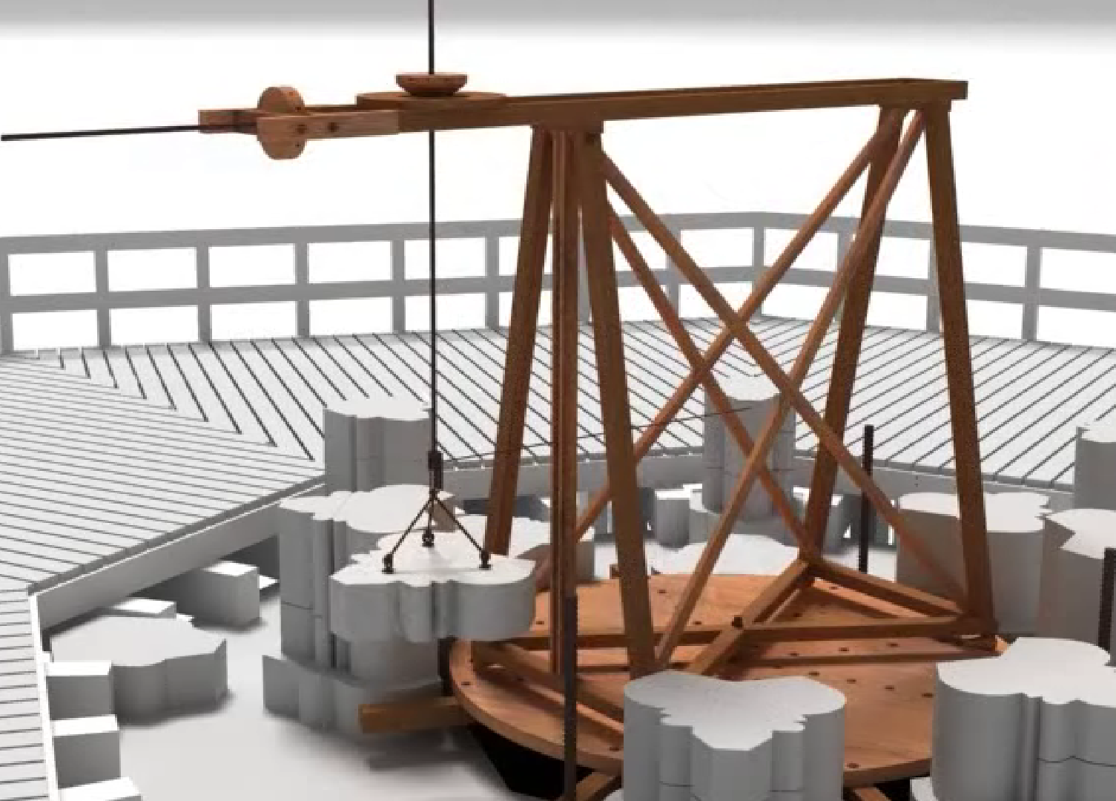
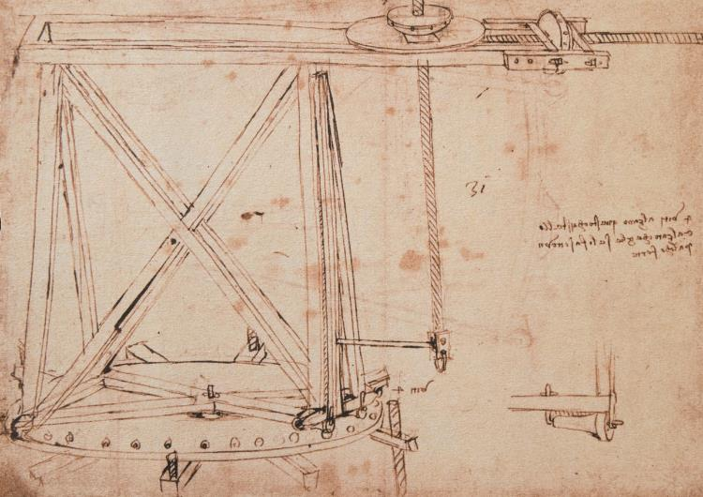
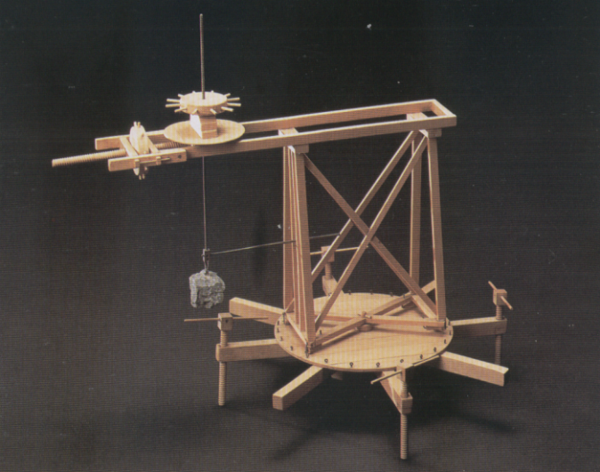
Le macchine
escursione
#5. CIELI DI PIETRA – LE MACCHINE DI BRUNELLESCHI
Notes:
É realizzata ovviamente in legno ed è costituita da una piattaforma circolare sollevabile, su cui ruota il castello principale, il grosso telaio in legno.
Se osserviamo bene possiamo notare delle lunghe viti che dobbiamo immaginare movimentate da squadre di operai posizionate nella zona evidenziata. La presenza di viti indica come questa sia una macchina per il posizionamento di precisione dei blocchi; le viti hanno infatti una lunghezza, detta escursione, limitata, ma al contrario delle corde permettono di controllare con estrema precisione i movimenti.
Questa macchina fu forse affiancata da quest’altra gru, che compiva la medesima operazione sulle colonne dell’ordine esterno della lanterna.

Slide 10
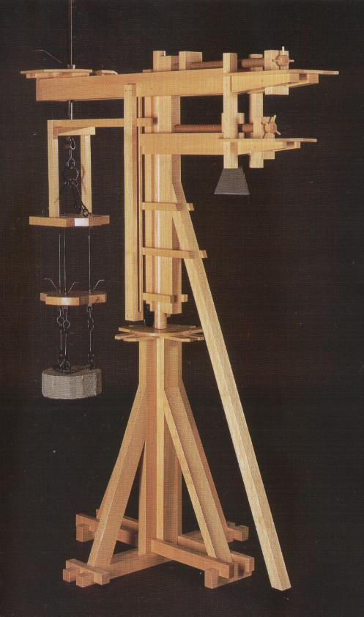
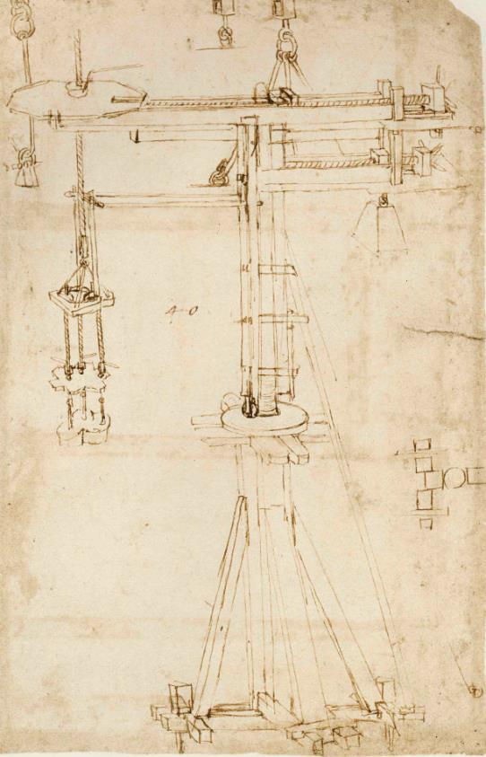
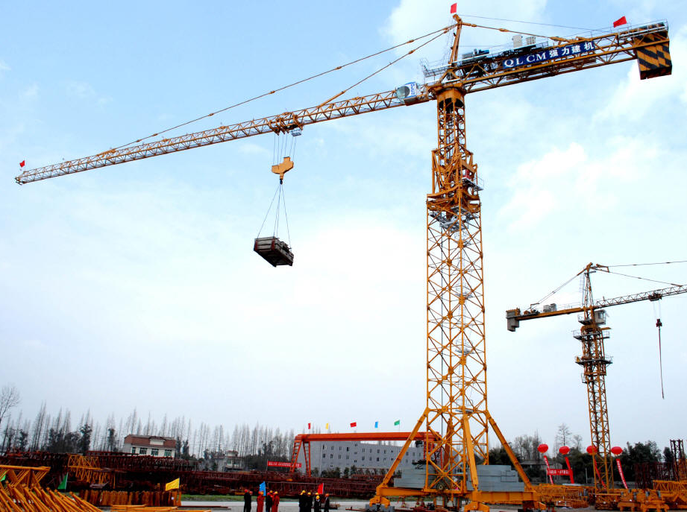
Le macchine
#5. CIELI DI PIETRA – LE MACCHINE DI BRUNELLESCHI
Notes:
che compiva la medesima operazione sulle colonne dell’ordine esterno della lanterna.
Osservandola vi ricorda qualcosa di già visto? Secondo voi, noi abbiamo dei macchinari simili?
Effettivamente questa gru è assai singolare: ricorda molto nella struttura le gru che vediamo nei cantieri dei nostri giorni, le quali sono però costruite in acciaio e hanno quindi robuste strutture in grado di reggere a tutti i diversi sforzi a cui sono sottoposte durante il loro utilizzo.
La gru di Brunelleschi, costruita invece in legno, risolveva il problema del sollevamento di carichi variabili facendo spostare il contrappeso posteriore, che nelle gru moderne è fisso, in modo da mantenere sempre la struttura in equilibrio, come avviene in una comune bilancia a due bracci.

Slide 11
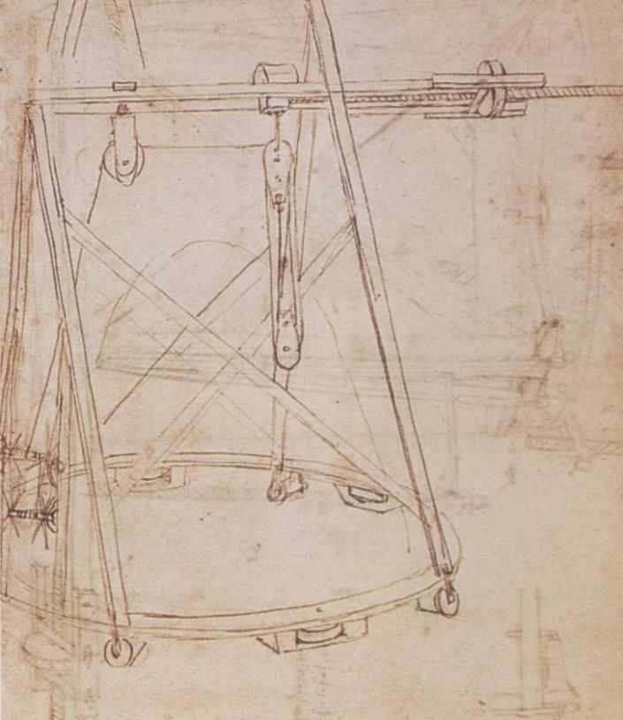
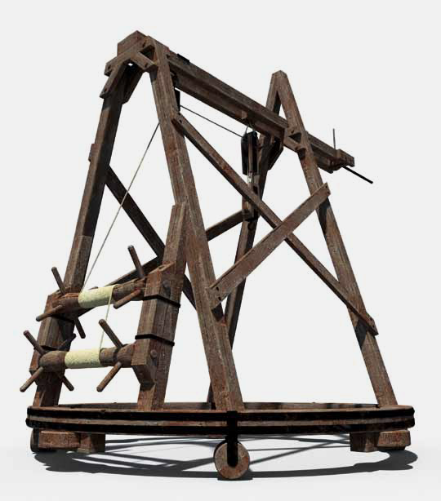
Le macchine
#5. CIELI DI PIETRA – LE MACCHINE DI BRUNELLESCHI
Notes:
Una terza gru, detta gru girevole con base anulare, fu impiegata per la costruzione della pergamena.
Come potete notare, la sua struttura è molto simile a quella della prima gru che abbiamo visto: dato che intervenne in una fase posteriore del cantiere, è molto probabile che sia stata il risultato di una modifica proprio della prima.

Slide 12
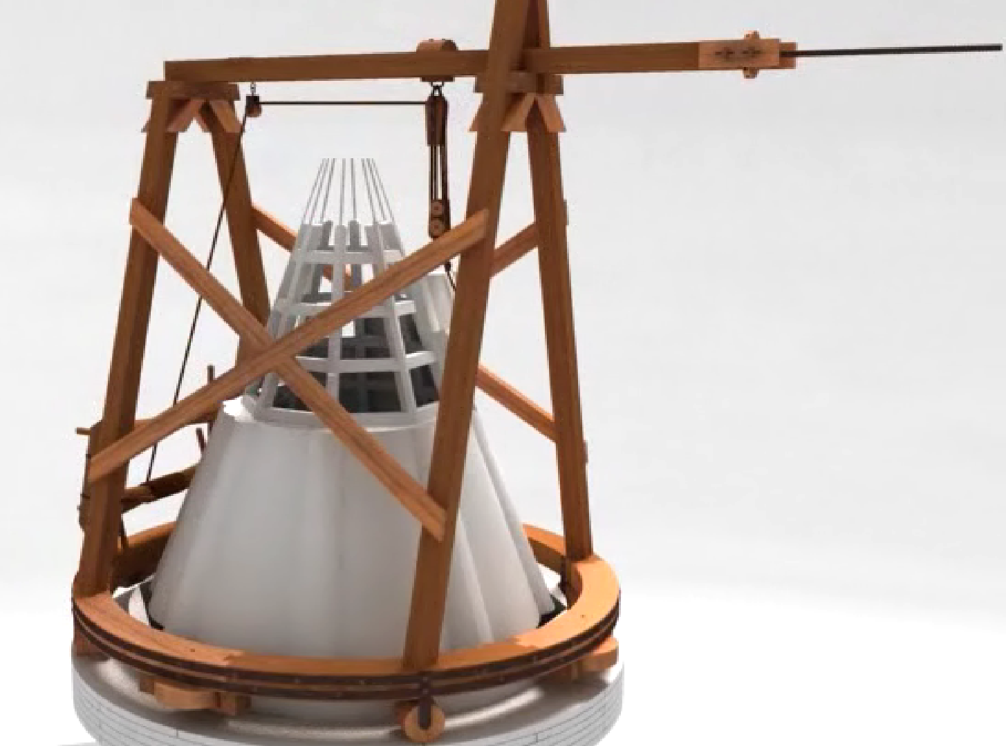
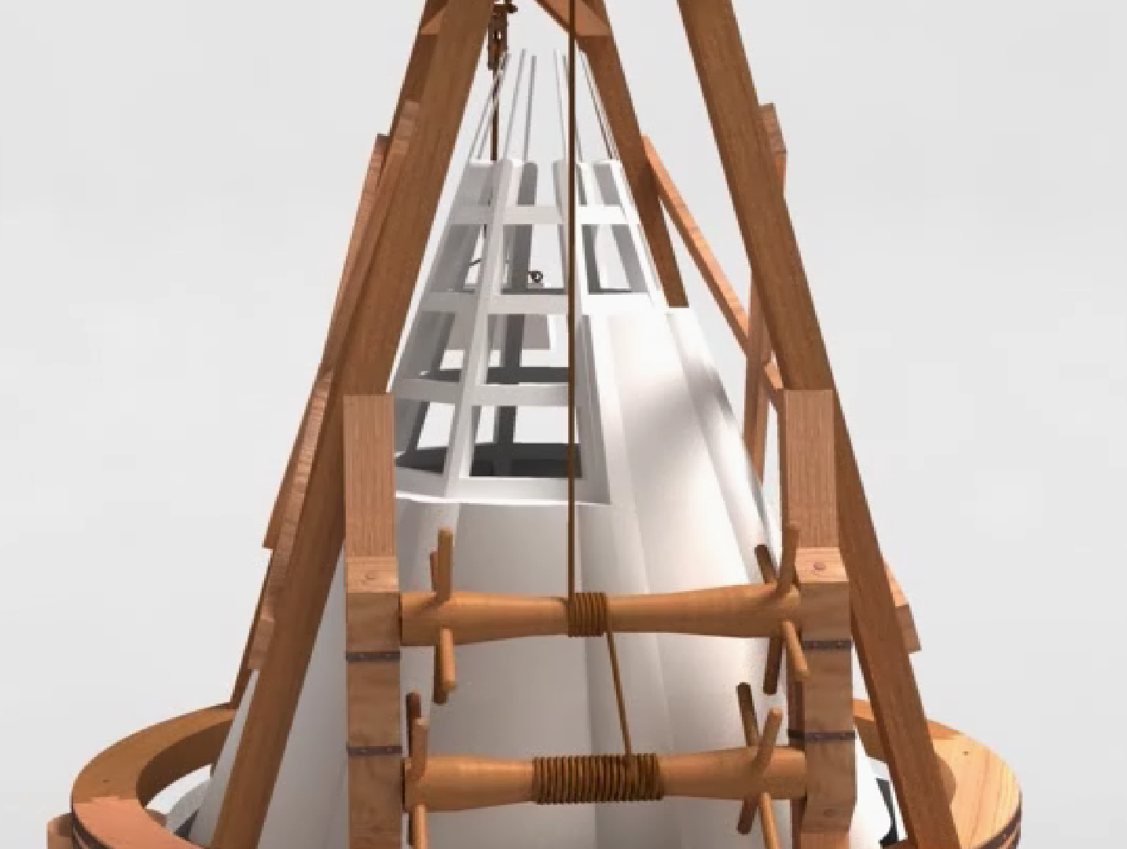
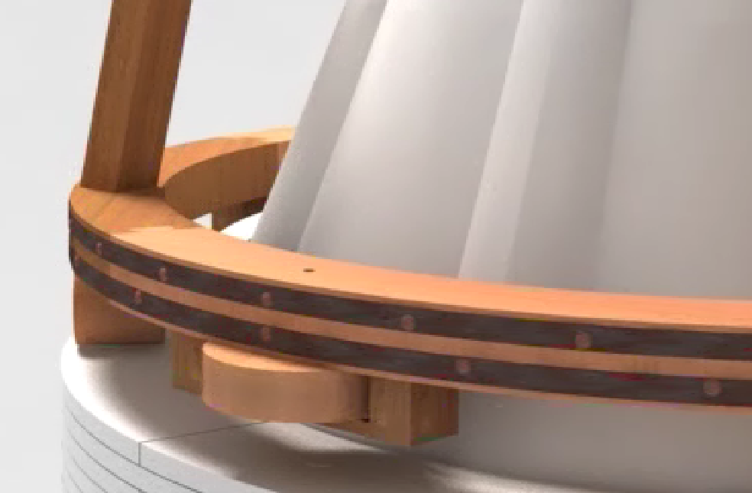
Le macchine
#5. CIELI DI PIETRA – LE MACCHINE DI BRUNELLESCHI
Notes:
La particolarità di questa gru è che era posta intorno alla pergamena in costruzione, che usava come perno per ruotare su se stessa grazie a dei rulli, come in un moderno cuscinetto.
Poiché doveva sollevare carichi per un tratto di una decina di metri, impiegava delle corde al posto delle viti, che non avrebbero potuto essere costruite di una tale lunghezza.

Slide 13
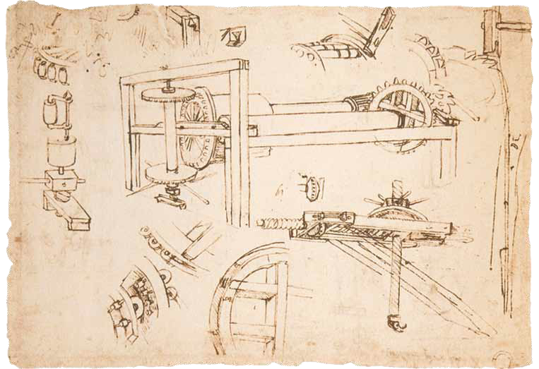
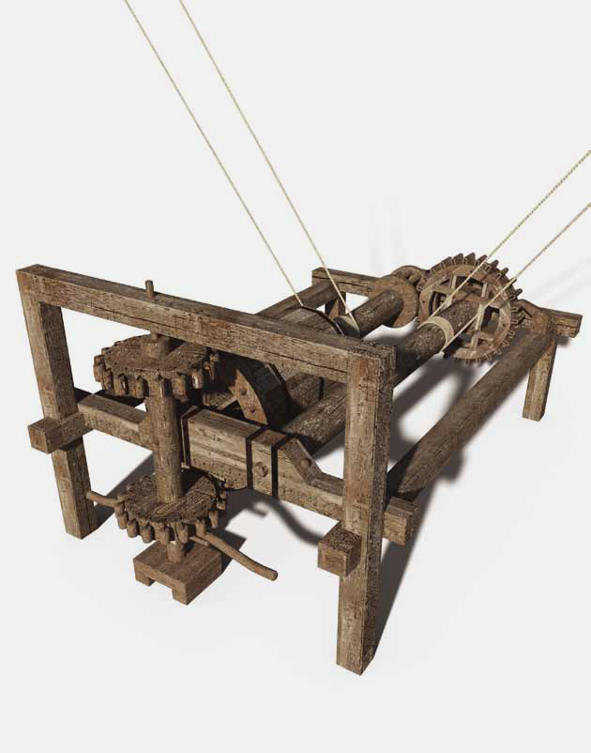
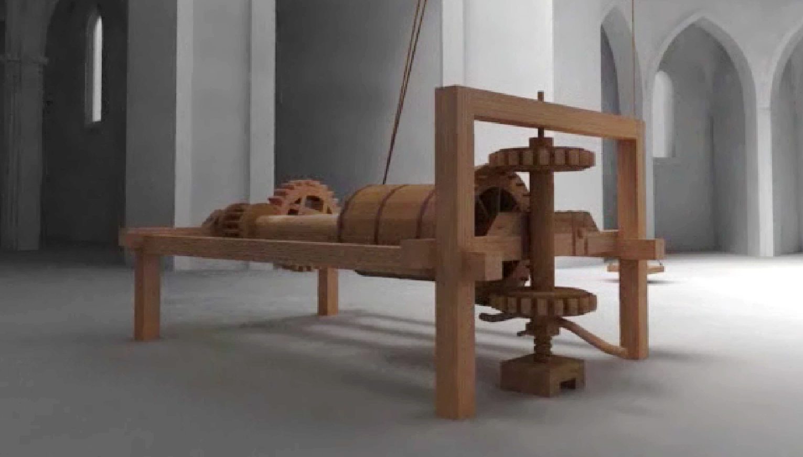
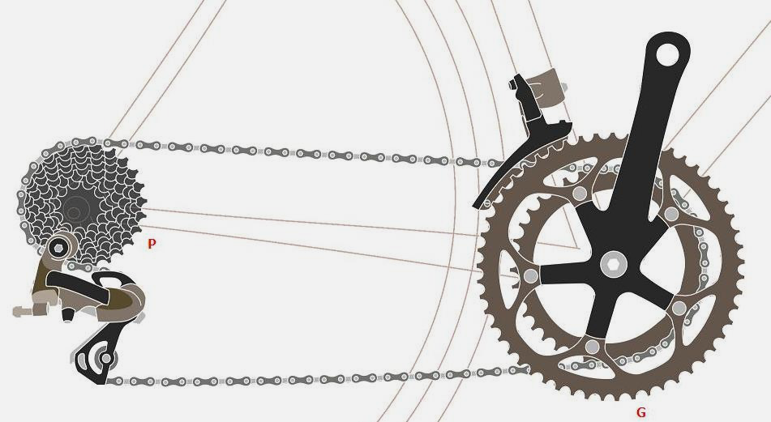
Le macchine
colla grande
subbi
#5. CIELI DI PIETRA – LE MACCHINE DI BRUNELLESCHI
Notes:
Ma la macchina che più affascinò i contemporanei di Brunelleschi fu l’enorme argano che fu usato per sollevare tutto il materiale che servì per la costruzione della cupola, quelle 37.000 tonnellate di cui abbiamo parlato; era il vero e proprio cuore del cantiere!
Dobbiamo immaginarla posizionata sul pavimento del duomo, proprio sotto il centro della cupola in costruzione, dove oggi sorge l’altare maggiore.
Fra gli addetti ai lavori era noto come “colla grande” (nel fiorentino dell’epoca “colla” significava “argano”).
Era alto circa 6 metri, e aveva tre subbi, i cilindri su cui si arrotolano le corde, che grazie a diametri e velocità di rotazione differenti consentivano di ottimizzare i tempi di salita dei carichi.
A parità di forza applicata per il movimento, la colla grande offriva la possibilità di sollevare il carico a tre diverse velocità: a seconda del peso, bastava avvolgere la corda sul subbio più adatto.
A parità di diametro del subbio, una maggiore velocità di rotazione significa minor tempo di salita, ma anche una minore capacità di carico, mentre a parità di velocità di rotazione un minor tempo di salita (e una minore capacità di carico) si ottiene con un subbio di diametro maggiore: il principio è analogo a quanto accade nel cambio di una bicicletta.

Slide 14
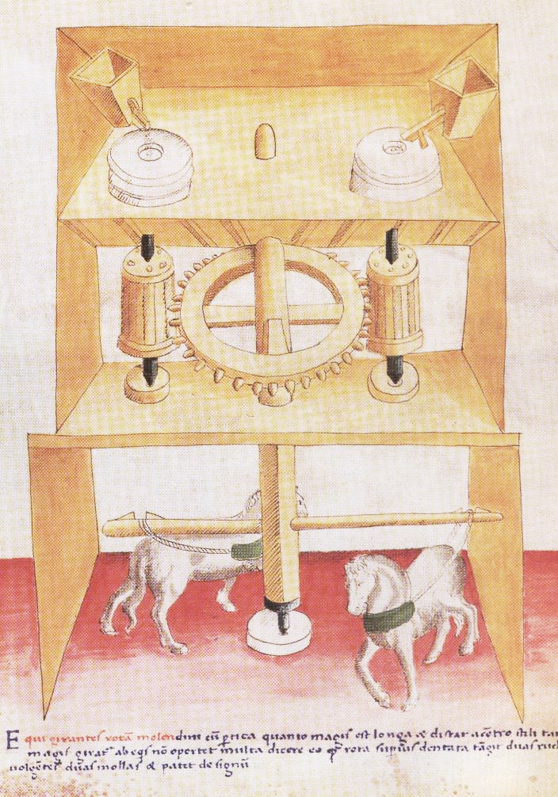
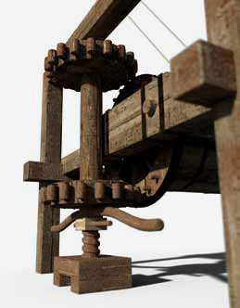
Le macchine
giostra di animali
#5. CIELI DI PIETRA – LE MACCHINE DI BRUNELLESCHI
Notes:
Questo colossale argano era mosso da due buoi.
Questo tipo di motore, detto “giostra di animali”, era alquanto comune all’epoca, ma anche qui Brunelleschi introdusse una significativa modifica, un’ottimizzazione volta ad accelerare il lavoro.
Una volta infatti che il carico era arrivato in cima, il moto della gru doveva essere invertito per far scendere la piattaforma di carico; staccare dal giogo i due buoi, girarli e “convincerli” a marciare nel verso opposto avrebbe fatto perdere molto tempo. Brunelleschi inventò invece un sistema capace di invertire il moto della macchina attraverso una coppia di ingranaggi: in pratica dotò la gru di una vera e propria retromarcia.

Slide 15
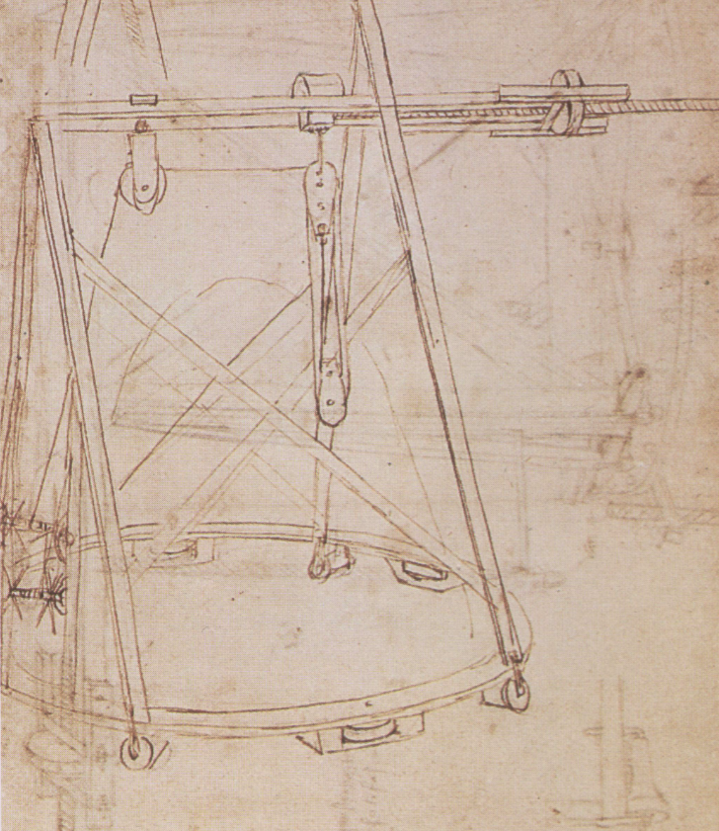
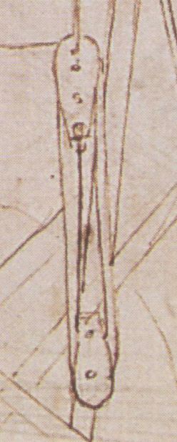
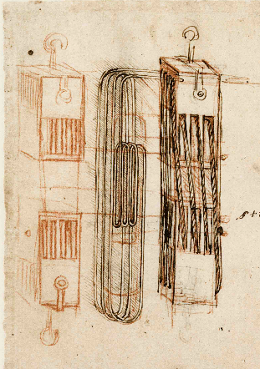
Le macchine
carrucola
#5. CIELI DI PIETRA – LE MACCHINE DI BRUNELLESCHI
Notes:
Tutte le macchine di cui abbiamo parlato che impiegavano corde, facevano uso di carrucole.
La carrucola è una macchina semplice, un dispositivo estremamente comune e il cui scopo è quello di cambiare la direzione di trazione di una corda.

Slide 16
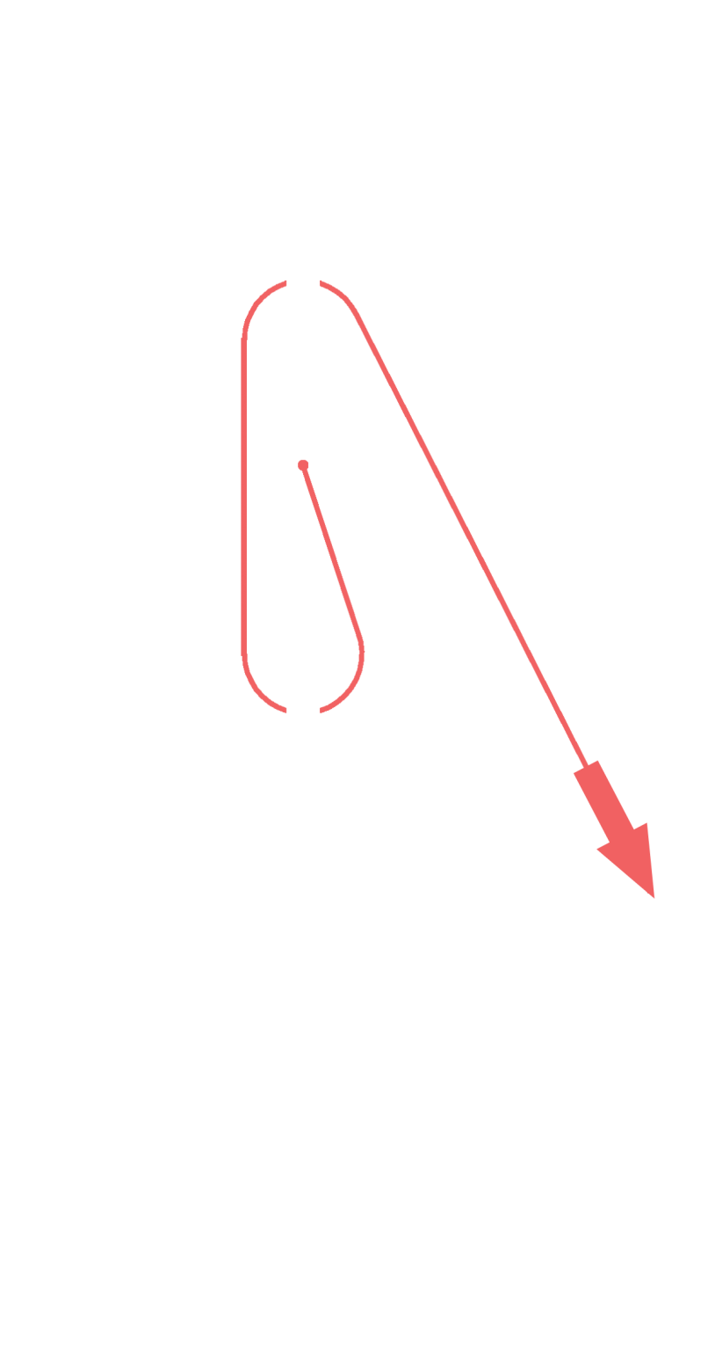
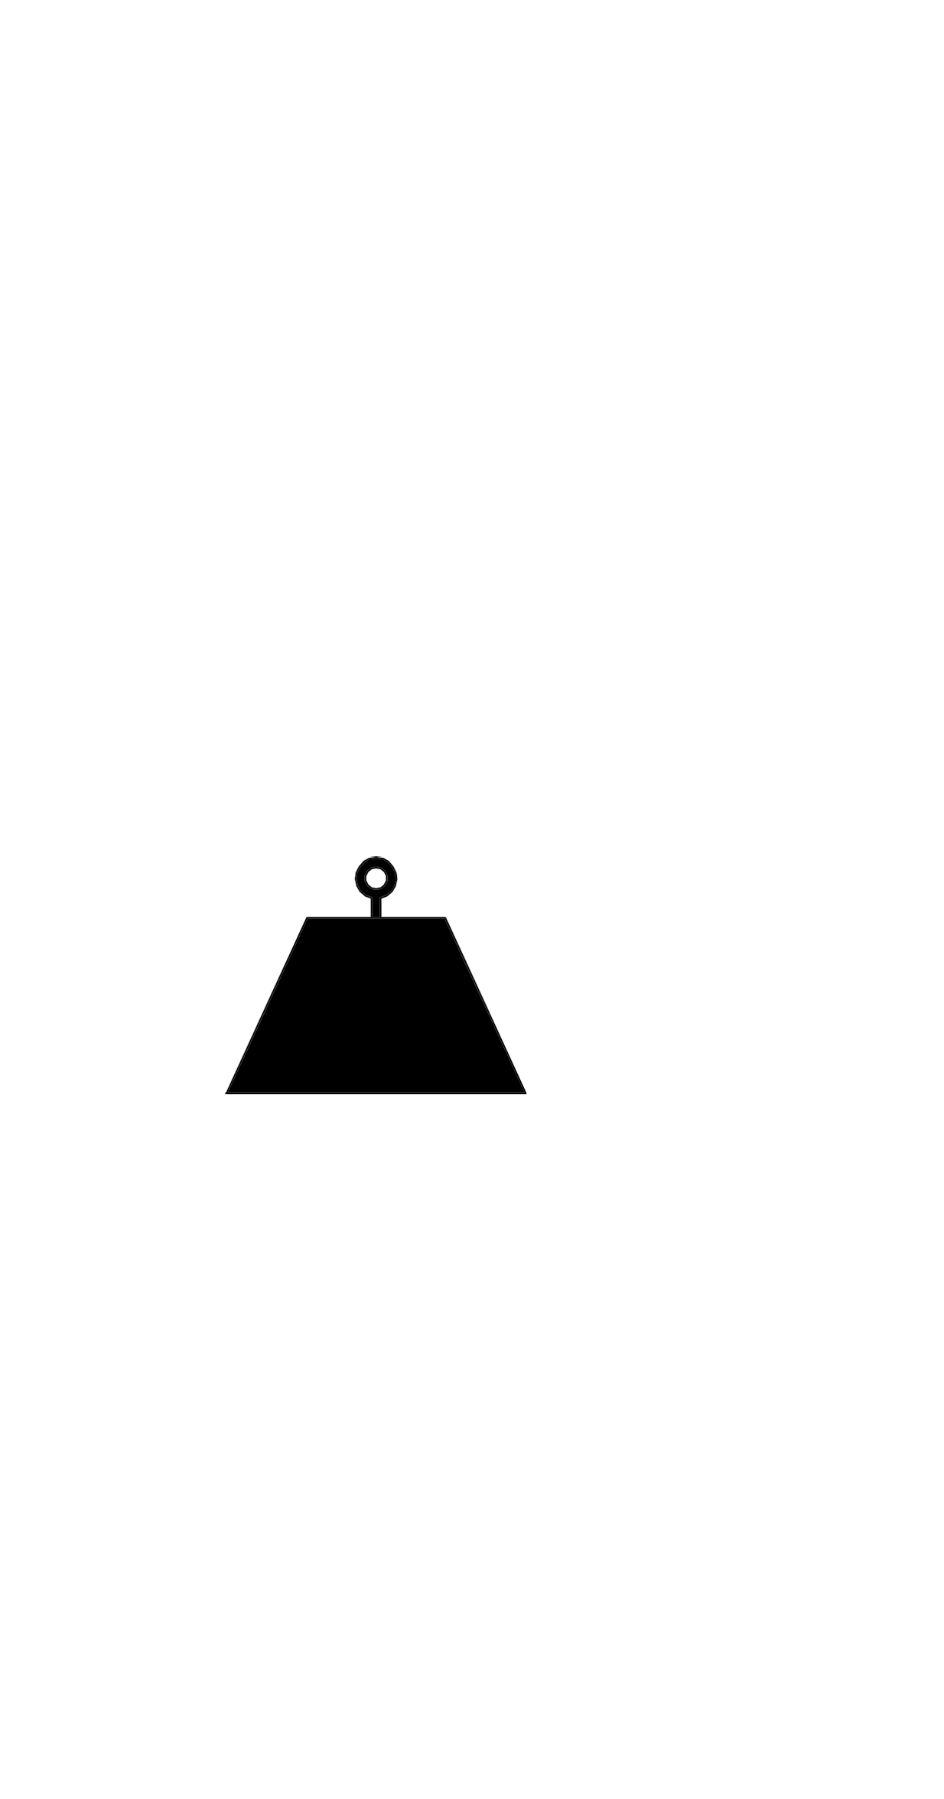
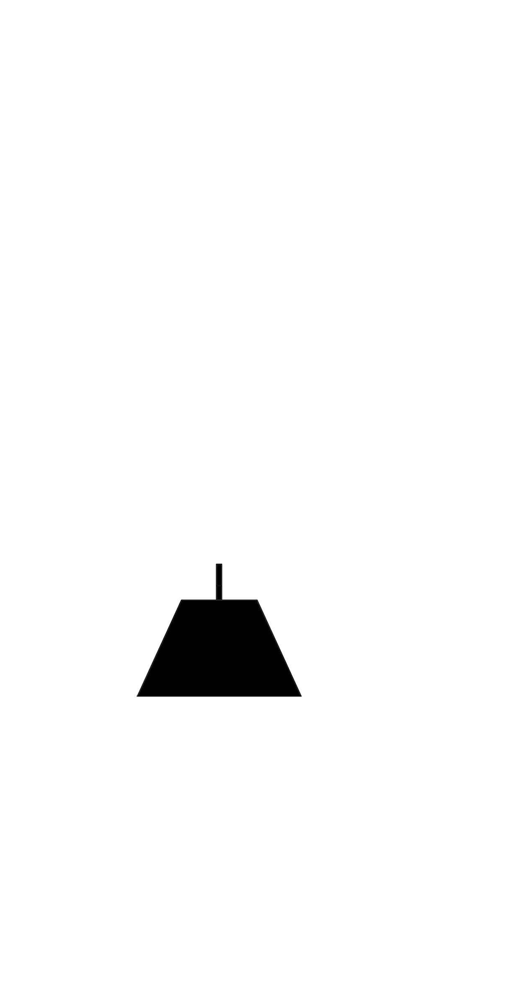
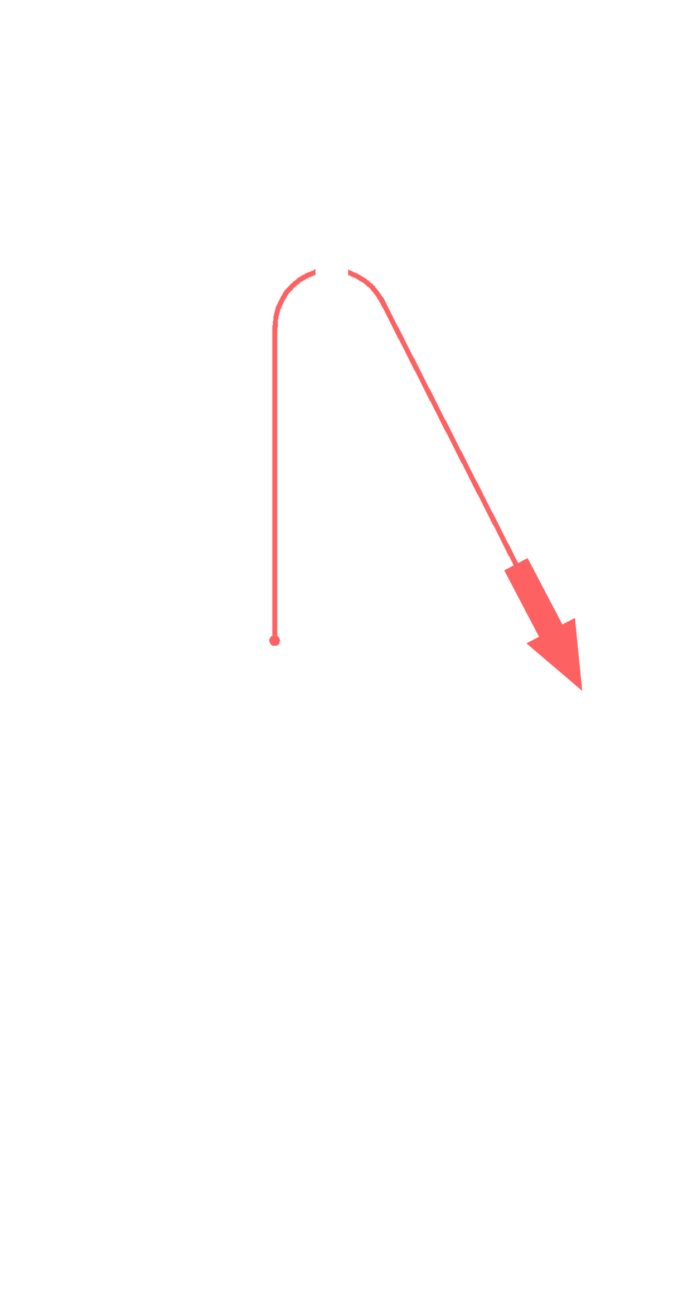
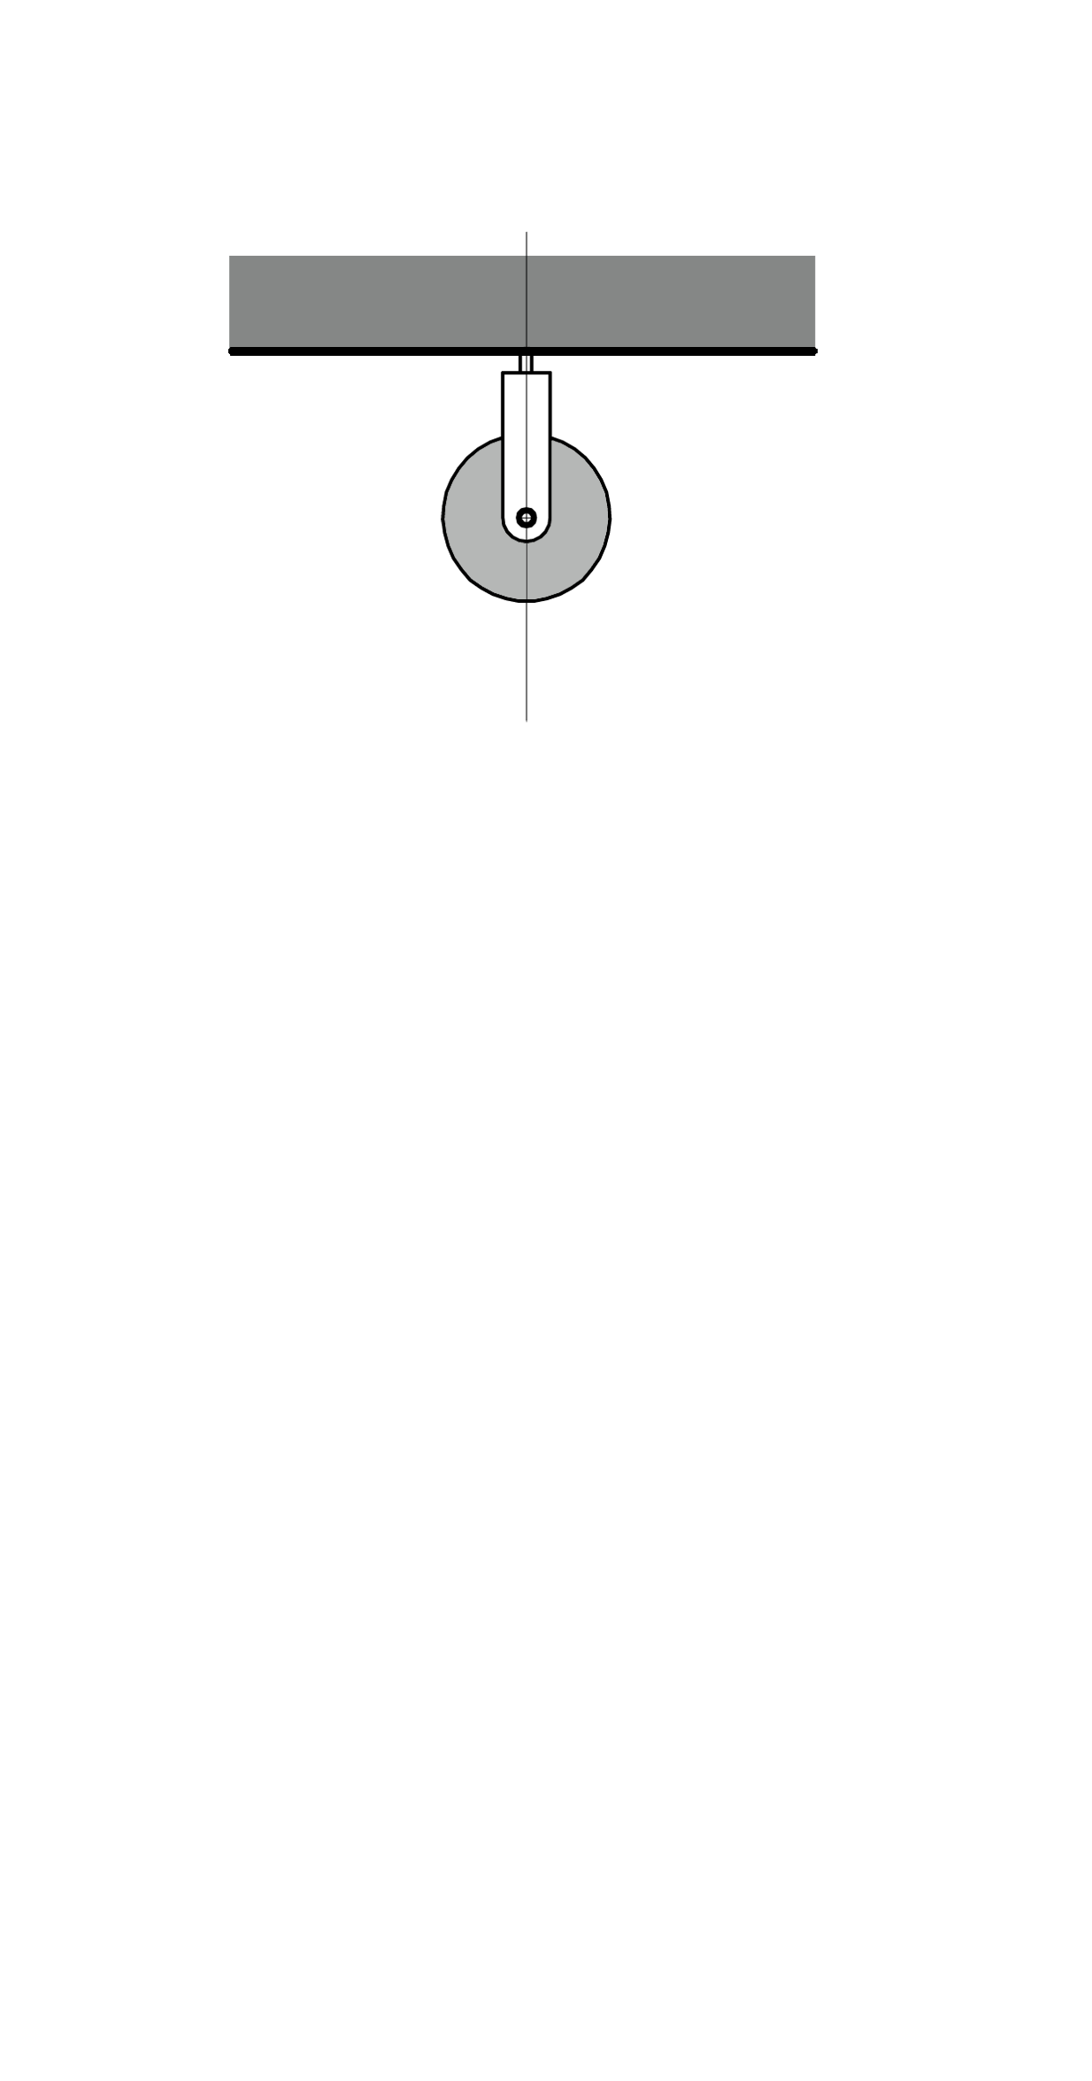
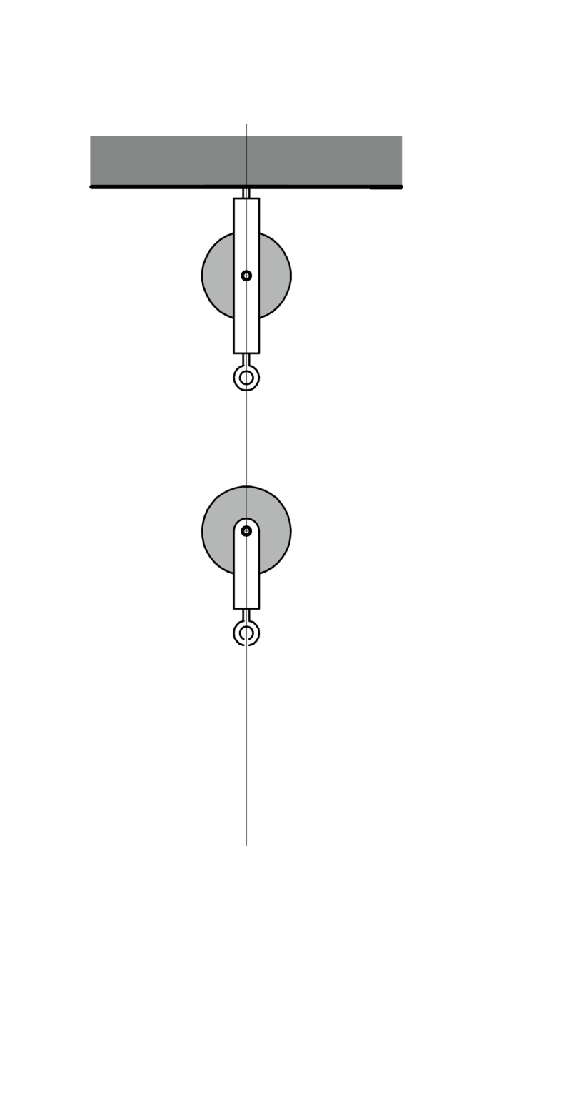
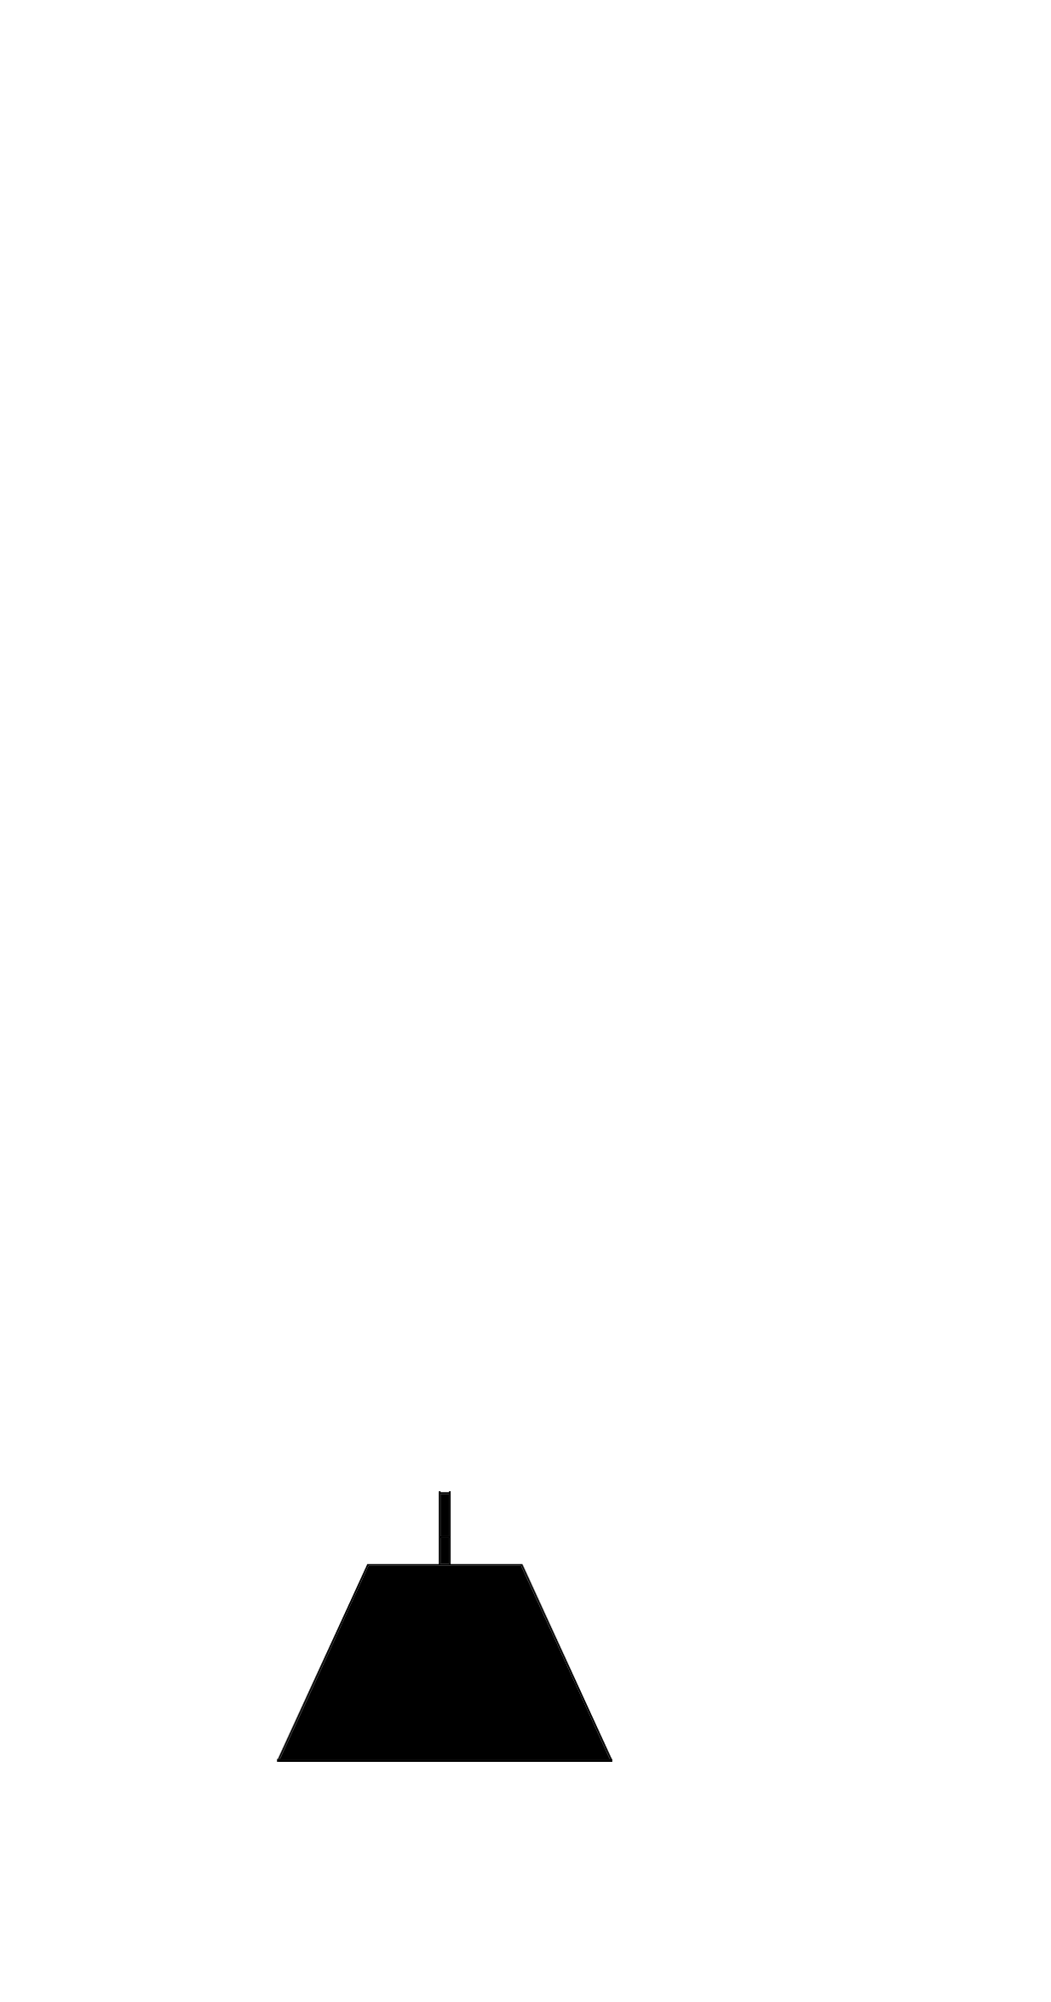
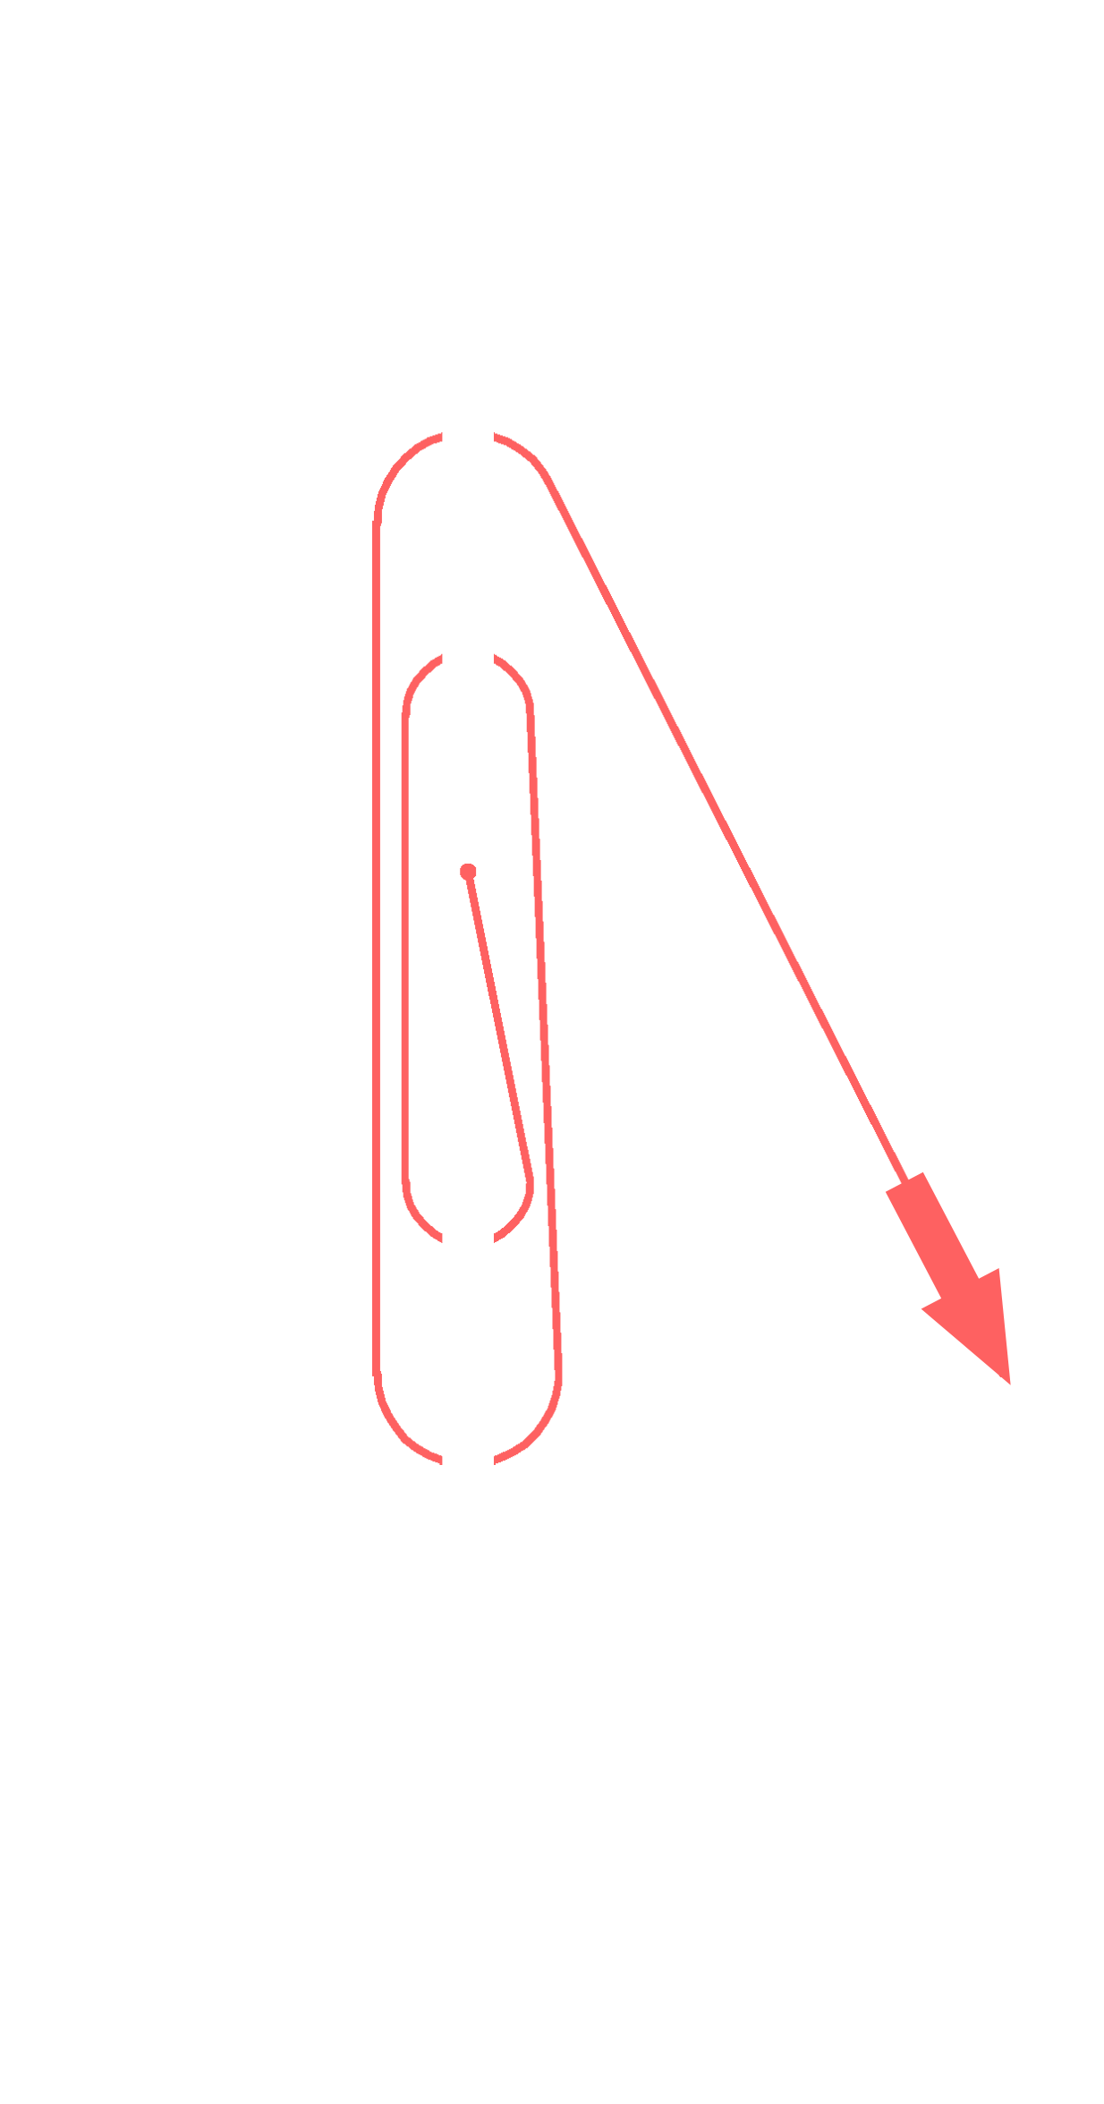
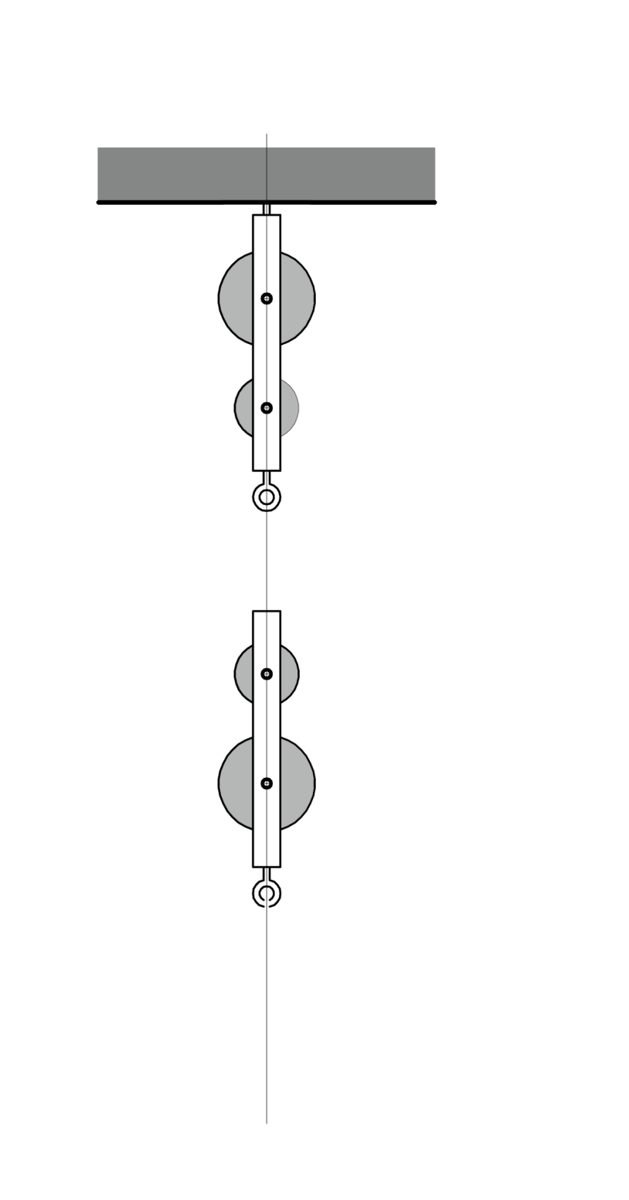
La carrucola
CARRUCOLA FISSA
PARANCO
PARANCO DOPPIO
#5. CIELI DI PIETRA – LE MACCHINE DI BRUNELLESCHI
Notes:
Con l’impiego di una sola carrucola fissata in alto (carrucola fissa) è possibile sollevare un carico mantenendo l’argano, ovvero il motore, a terra; altrimenti dovrebbe essere posizionato in cima al ponteggio, complicandone la messa in opera e le manovre.
La combinazione di due carrucole, una fissa (ferma in alto) e una mobile (che si muove con il carico), realizza il cosiddetto paranco semplice.
Quando il numero di carrucole usate in un paranco è superiore a due, come in questa immagine, si parla di paranco composto.
L’impiego del paranco riduce la velocità di salita del carico e contemporaneamente moltiplica la capacità di carico (riducendo la forza necessaria per il sollevamento) proporzionalmente al numero di carrucole da cui è composto.

Slide 17
La carrucola
1 CARRUCOLA
2 CARRUCOLE
4 CARRUCOLE
F=P
P
F=P/2
F=P/4
P
P
#5. CIELI DI PIETRA – LE MACCHINE DI BRUNELLESCHI
Notes:
Facciamo qualche esempio:
immaginiamo di sollevare un peso P utilizzando corde e carrucole variamente combinate.
Se utilizziamo solo una carrucola fissa, la forza F che dovrò impiegare per il sollevamento è F=P; infatti, come abbiamo detto, la carrucola fissa ha il solo effetto di cambiare la direzione di tiro della corda, non introduce alcun vantaggio dal punto di vista degli sforzi.
Se utilizziamo invece una carrucola fissa ed una mobile per realizzare un paranco semplice, la forza F che dovrò impiegare per il sollevamento di P non sarà più F=P, ma F=P/2. Quindi per sollevare il peso P impiegherò meno forza rispetto al caso precedente, esattamente la metà!
Immaginiamo ora di utilizzare un paranco composto, realizzato con 4 carrucole; la forza F che dovrò impiegare per il sollevamento di P sarà notevolmente minore; infatti F=P/4!
Quindi avrò un enorme vantaggio in termini di forza da applicare: utilizzerò 1/4 di F rispetto al primo caso!
Ma attenzione, a questo vantaggio corrisponde un analogo svantaggio in termini di velocità di salita del carico: ci vorrà infatti un tempo 4 volte maggiore!

Slide 18
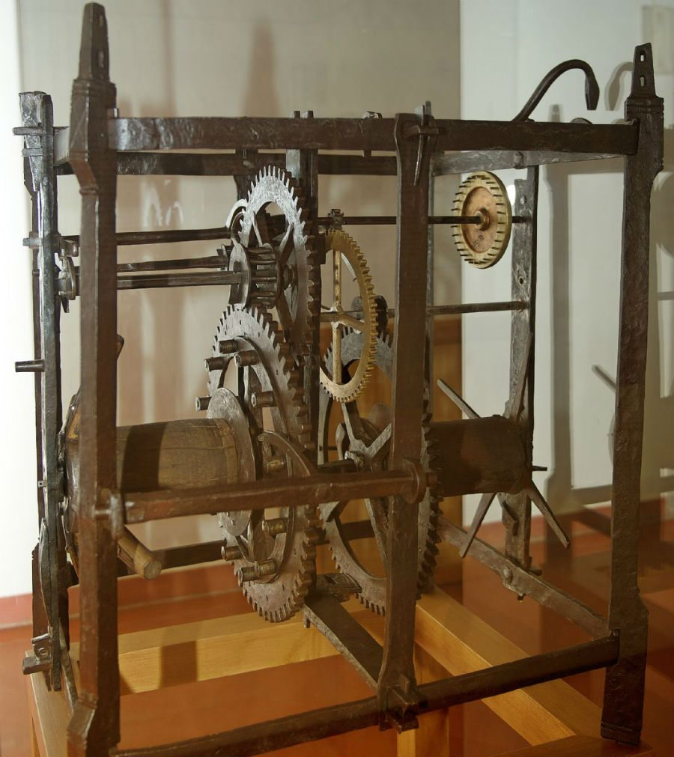
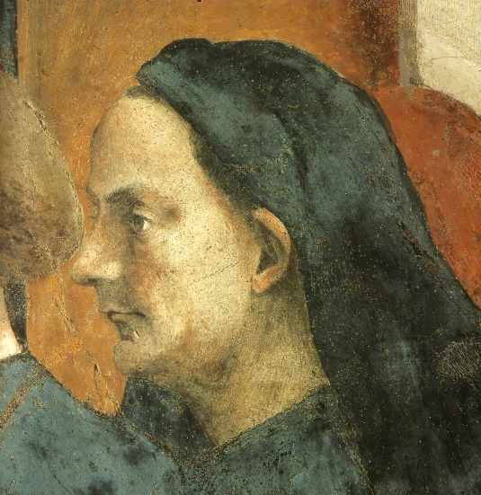
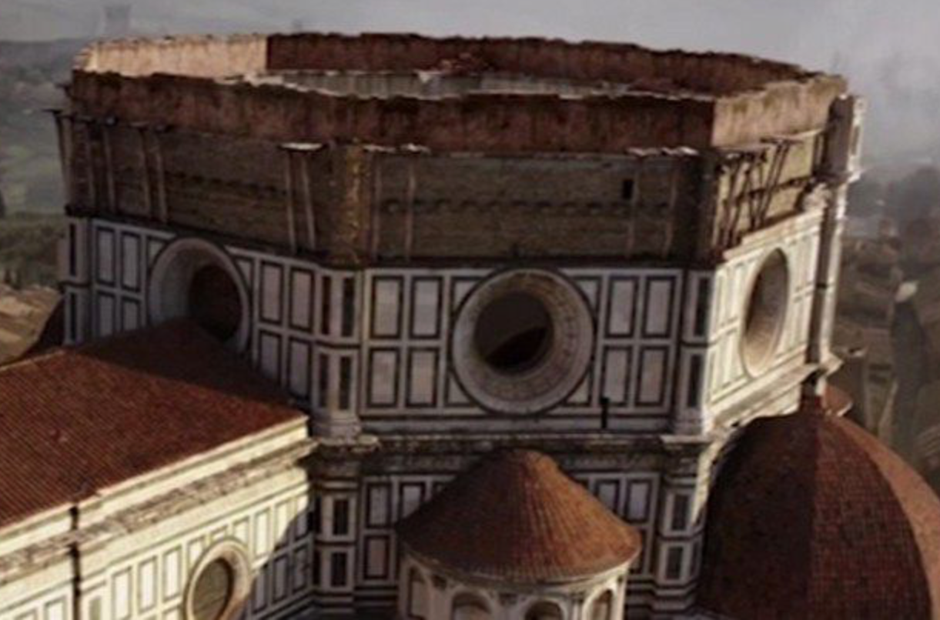
CONCLUSIONE
#4. CIELI DI PIETRA – LE MACCHINE DI BRUNELLESCHI
#5. CIELI DI PIETRA – LE MACCHINE DI BRUNELLESCHI
Notes:
In conclusione è evidente che se Brunelleschi fu certo un architetto dalle capacità tecniche eccezionali, non da meno furono le sue invenzioni più strettamente ingegneristiche, come diremmo oggi. Ed è estremamente interessante constatare come non esistano idee che nascono dal nulla: nel campo della tecnologia, anche le invenzioni più ardite hanno sempre dei chiari riferimenti nel contesto tecnico in cui nascono come evoluzioni di soluzioni già esistenti, alle volte applicate a campi differenti. L’orologiaio Filippo Brunelleschi è passato alla storia anche per alcuni degli ingranaggi più grandi che siamo mai stati realizzati.

Slide 19
FINE DELLA QUINTA LEZIONE, CONTINUA
A SEGUIRCI!
EDIFICARE LA CUPOLA DEL DUOMO DI FIRENZE
#1. EDIFICARE LA CUPOLA DEL DUOMO DI FIRENZE
#5. CIELI DI PIETRA – LE MACCHINE DI BRUNELLESCHI
Notes:
Termina qui l’ultima lezione sulla costruzione della cupola del Duomo di Firenze e sul genio di Brunelleschi.
Grazie per aver partecipato e continua a seguirci!

